Slide 1
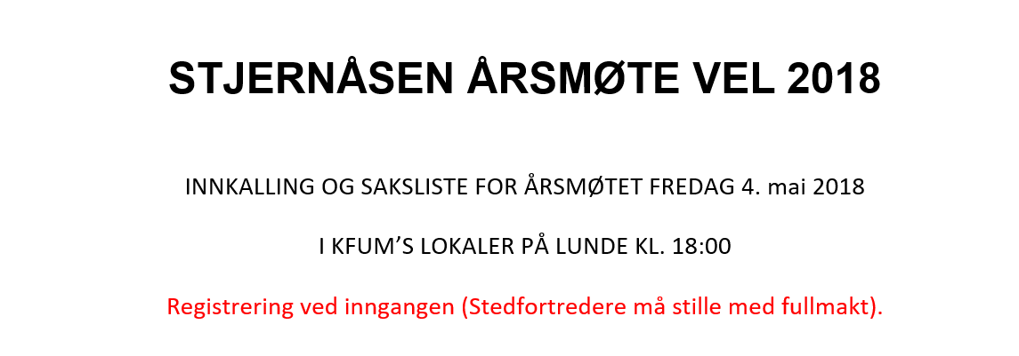
Ordstyrer: Odd Arne Krogstad
Referent: Hanne-Marie Gustavsen

Slide 2
Punkt 1 og 2 - Godkjenning
Innkallingen
Utsendt pr. e-post den 7.april 2018
Dagsorden
1. Godkjenning av innkalling
2. Godkjenning av dagsorden
3. Meddelelse av antall stemmeberettiget til stede
4. Gjennomgang av årsrapport
5. Gjennomgang og godkjennelse av regnskap
6. Rapporter fra komiteene
7. Informasjon fra Hulvika Utvikling prosjektgruppe
8. Valg.
9. Eventuelle forslag/spørsmål fra medlemmene

Slide 3
Punkt 3 - Antall stemmeberettiget

Slide 4
Punkt 4 Årsrapport fra Stjernåsen Vel 2017/2018
Styret har avholdt 3 styremøter, samt flere uformelle møter og e-postdiskusjoner siden forrige årsmøte.
Årsmøtet for 2017 ble avholdt lørdag 17. juni. Vann-, vei-, tvist og valgkomiteene har utført sine oppgaver løpende. Kontingentkrav har vært sendt ut og regnskapet er ført og blitt revidert, i år med overskudd. Stjernåsen Vel teller nå 106 hytter.
Styret har vært involvert i en tvistesak i 2017/18, saken er ikke avsluttet og tvistekomiteen for 2018/19 vil få overført saken etter årsmøte.

Slide 5
Årsrapport fra Stjernåsen Vel 2017/2018
Styre deltok den 28 august 2017 i møte med Hulvika Utvikling, agenda for møtet var å se på endinger som kunne gjøres ift. klager fra Stjernåsen Vel og vellets medlemmer.
Status pr. 4 april 2018:
Kommunen har mottatt et nytt planforslag fra utbygger – dette skal til første gangs behandling i Plan- og miljøutvalget den 7. mai 2018. Møteinnkallingene til disse møtene ligger lett tilgjengelig på kommunens hjemmeside og når denne legges ut, vil også det nye forslaget fra utbyggerne være vedlagt møteinnkallingen.

Slide 6
Årsrapport fra Stjernåsen Vel 2017/2018
Status pr. 4 april 2018 fortsetter:
Hulvika Utvikling sier følgende:
Vi har tatt til etterretning merknader fra styret i Stjernåsen VEL og naboer og har endret planforslaget på flere punkt for å imøtekomme disse.
I plankartet har vi og endret området langs Hulvikveien FK1 til FK-12 fra konsentrert til frittliggende fritidsbebyggelse.
Arkitekt har utarbeidet forslag til en mindre hyttetype oppført i 1 etasje med flatt tak for FK-1 til FK-12.
Endring i bygningstyper høyder og størrelse gjør at vi har endret bestemmelsene slik at disse harmonerer med hyttetypen for FK-1 til FK-12
Lekeplassen i sør foreslås endret til grønnstruktur. Da det flere hadde merknader til denne mht. støy, ansvarsforhold mv.

Slide 7
Årsrapport fra Stjernåsen Vel 2017/2018
Vi vil igjen minne alle hytteeiere om tidligere brev og informasjon fra grunneier:
Vi grunneiere registrerer at trær og busker som skygger for sol og utsikt er et stort problem for bakenforliggende hytter og oppfordrer alle om å gjøre noe med dette, og henviser til festekontrakten § 12. Vi håper nå det kan ryddes opp snarest mulig, og respektere grunneiers påbud om å følge opp dette, om ikke dette påbud følges opp vil vi igangsette nødvendig tiltak

Slide 8
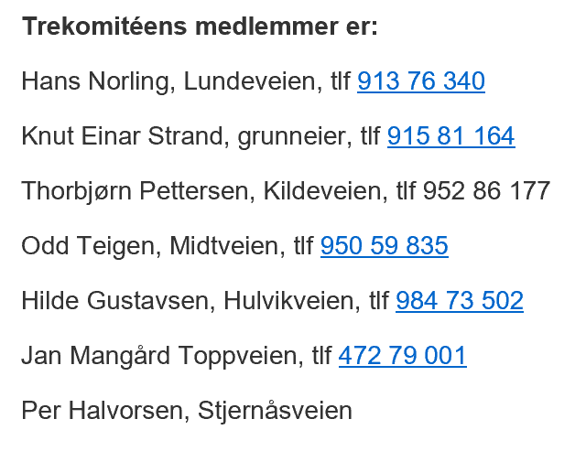
Punkt 6 - Rapport fra komiteene

Slide 9
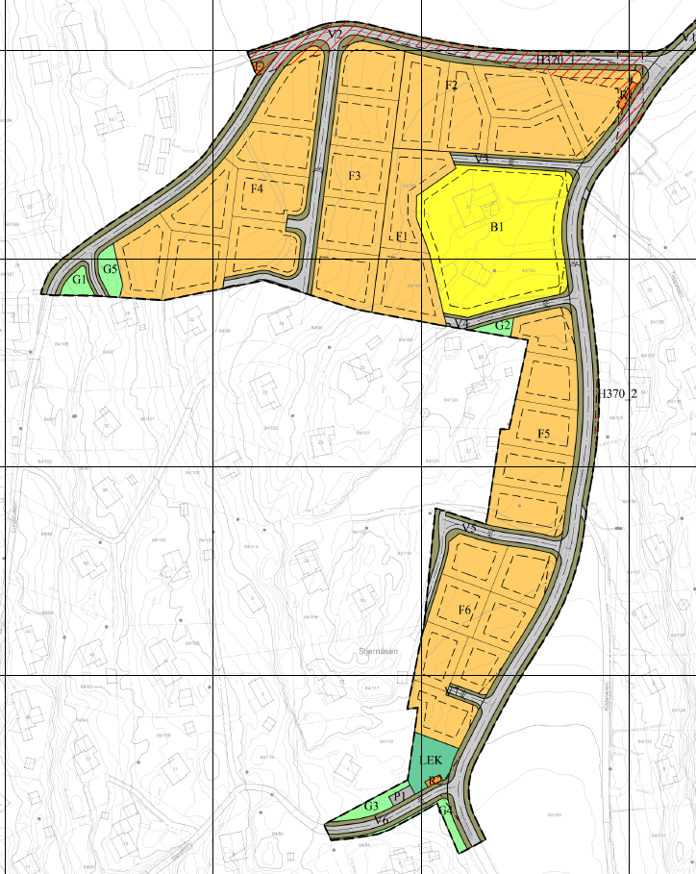
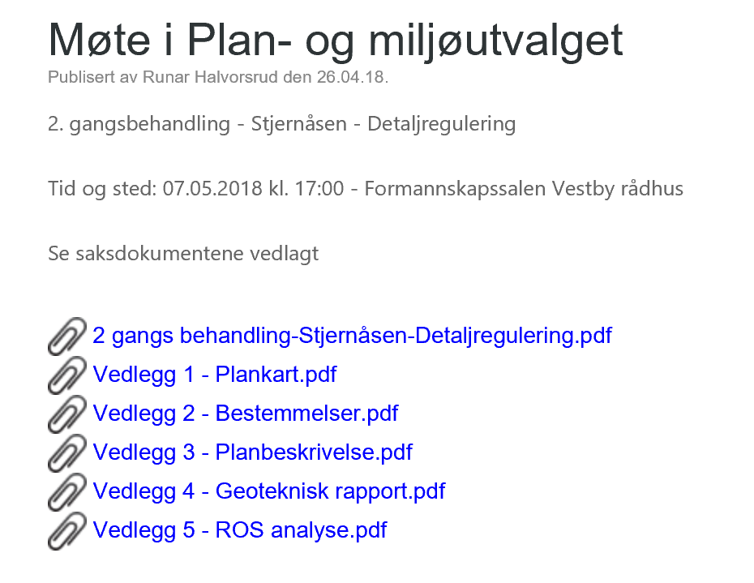
Punkt 7 – Reguleringsplan Stjernåsen
Informasjon fra Hulvika Utvikling prosjektgruppe

Slide 10
Punkt 8 - Valg
På valg Periode
Formann Odd-Arne Krogstad hvert år
Kasserer Runar Halvorsrud 2 år
Sekretær Hanne-Marie Gustavsen 2 år
Styremedlem Margit Hoen 2 år
Revisor Ingeborg Vestad hvert år
Ikke på valg
Styremedlem Oskar Nilssen 2 år (1 år igjen)
Trekomite 2 år (1 år igjen)
Veikomite 2 år (1 år igjen)
Valgkomite 2 år (1 år igjen)
Valgkomiteens innstilling

Slide 11
Punkt 9 – innkommende forslag/spørsmål fra medlemmene

